Slide 1
MIMICUS “潜行者”
2026/03/27

Slide 2
目录
设计思路与基本玩法
01
CONTENTS
设计难点
02

Slide 3
设计思路与基本玩法
01

Slide 4
设计思路
我们的游戏从何而来呢？
双人游戏 玩家之间的博弈是乐趣所在！
特点：
简单的机制，紧张而刺激的对局！

Slide 5
游戏设定
真…简单吗？
想要获胜很简单
But, 每一局开始后，玩家会混入一群AI控制的机器人中，且玩家和AI外观完全一样。当屏幕上二三十个相同角色同时移动时，找到自己和对手控制的角色并非易事。
本游戏是一个双人对战游戏，获胜条件非常简单，玩家使用WASD空格等键位在2D地图上自由移动，只要接近你的对手，按一下键盘出拳打中对手就可以获胜

Slide 6
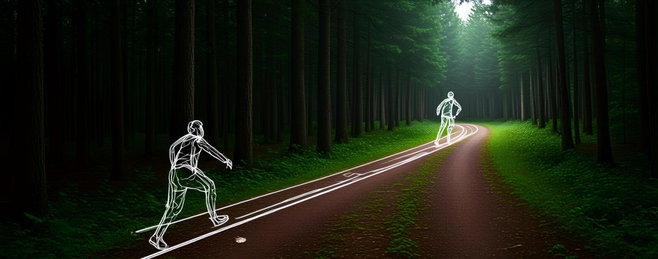

游戏的核心在于伪装和观察
观察
你需要在众多AI中找到自己控制的角色，也需要需通过观察其他角色行为来识别谁是真玩家
伪装
同时，你也需要在众多机器人之中隐藏自己，去模仿他们的运动规律，不被其他玩家推断出你的真实身份

Slide 7
高昂的攻击成本
为了避免玩家肆意攻击，导致我们的游戏直接“进化”为2D横版格斗割草类游戏，攻击动作必须是高风险的
在对局中，出拳意味着你彻底的脱离了机器人的伪装，被对手直接发现。
每次出拳都会有一小段时间的僵直，在僵直期间很可能被对手反杀
所以........
你的出拳需要一击必胜！

Slide 8



我们的特色
道具增大出拳收益
我们计划在地图上生成各种道具，玩家捡拾道具之后出拳会获得各种正面增益，以此平衡出拳带来的风险
场景增大暴露风险
我们会增加各种地图机制削减人机数量或逼迫玩家躲避造成暴露，以逐步缩小玩家观察和判断难度

Slide 9

独特的博弈机制，玩家模仿AI克制“人类行为”
AI在众多游戏里大多数表现为被人类击败的对象，但我们却反转了这段关系，AI成了我们游戏的主体，玩家反而需要主动克制自己的“人类行为”，如突然转向、停留观察、快速奔跑等，去观察和模仿AI的行为，这样才能不被其他玩家识破，增加游戏的趣味性和挑战性。

Slide 10
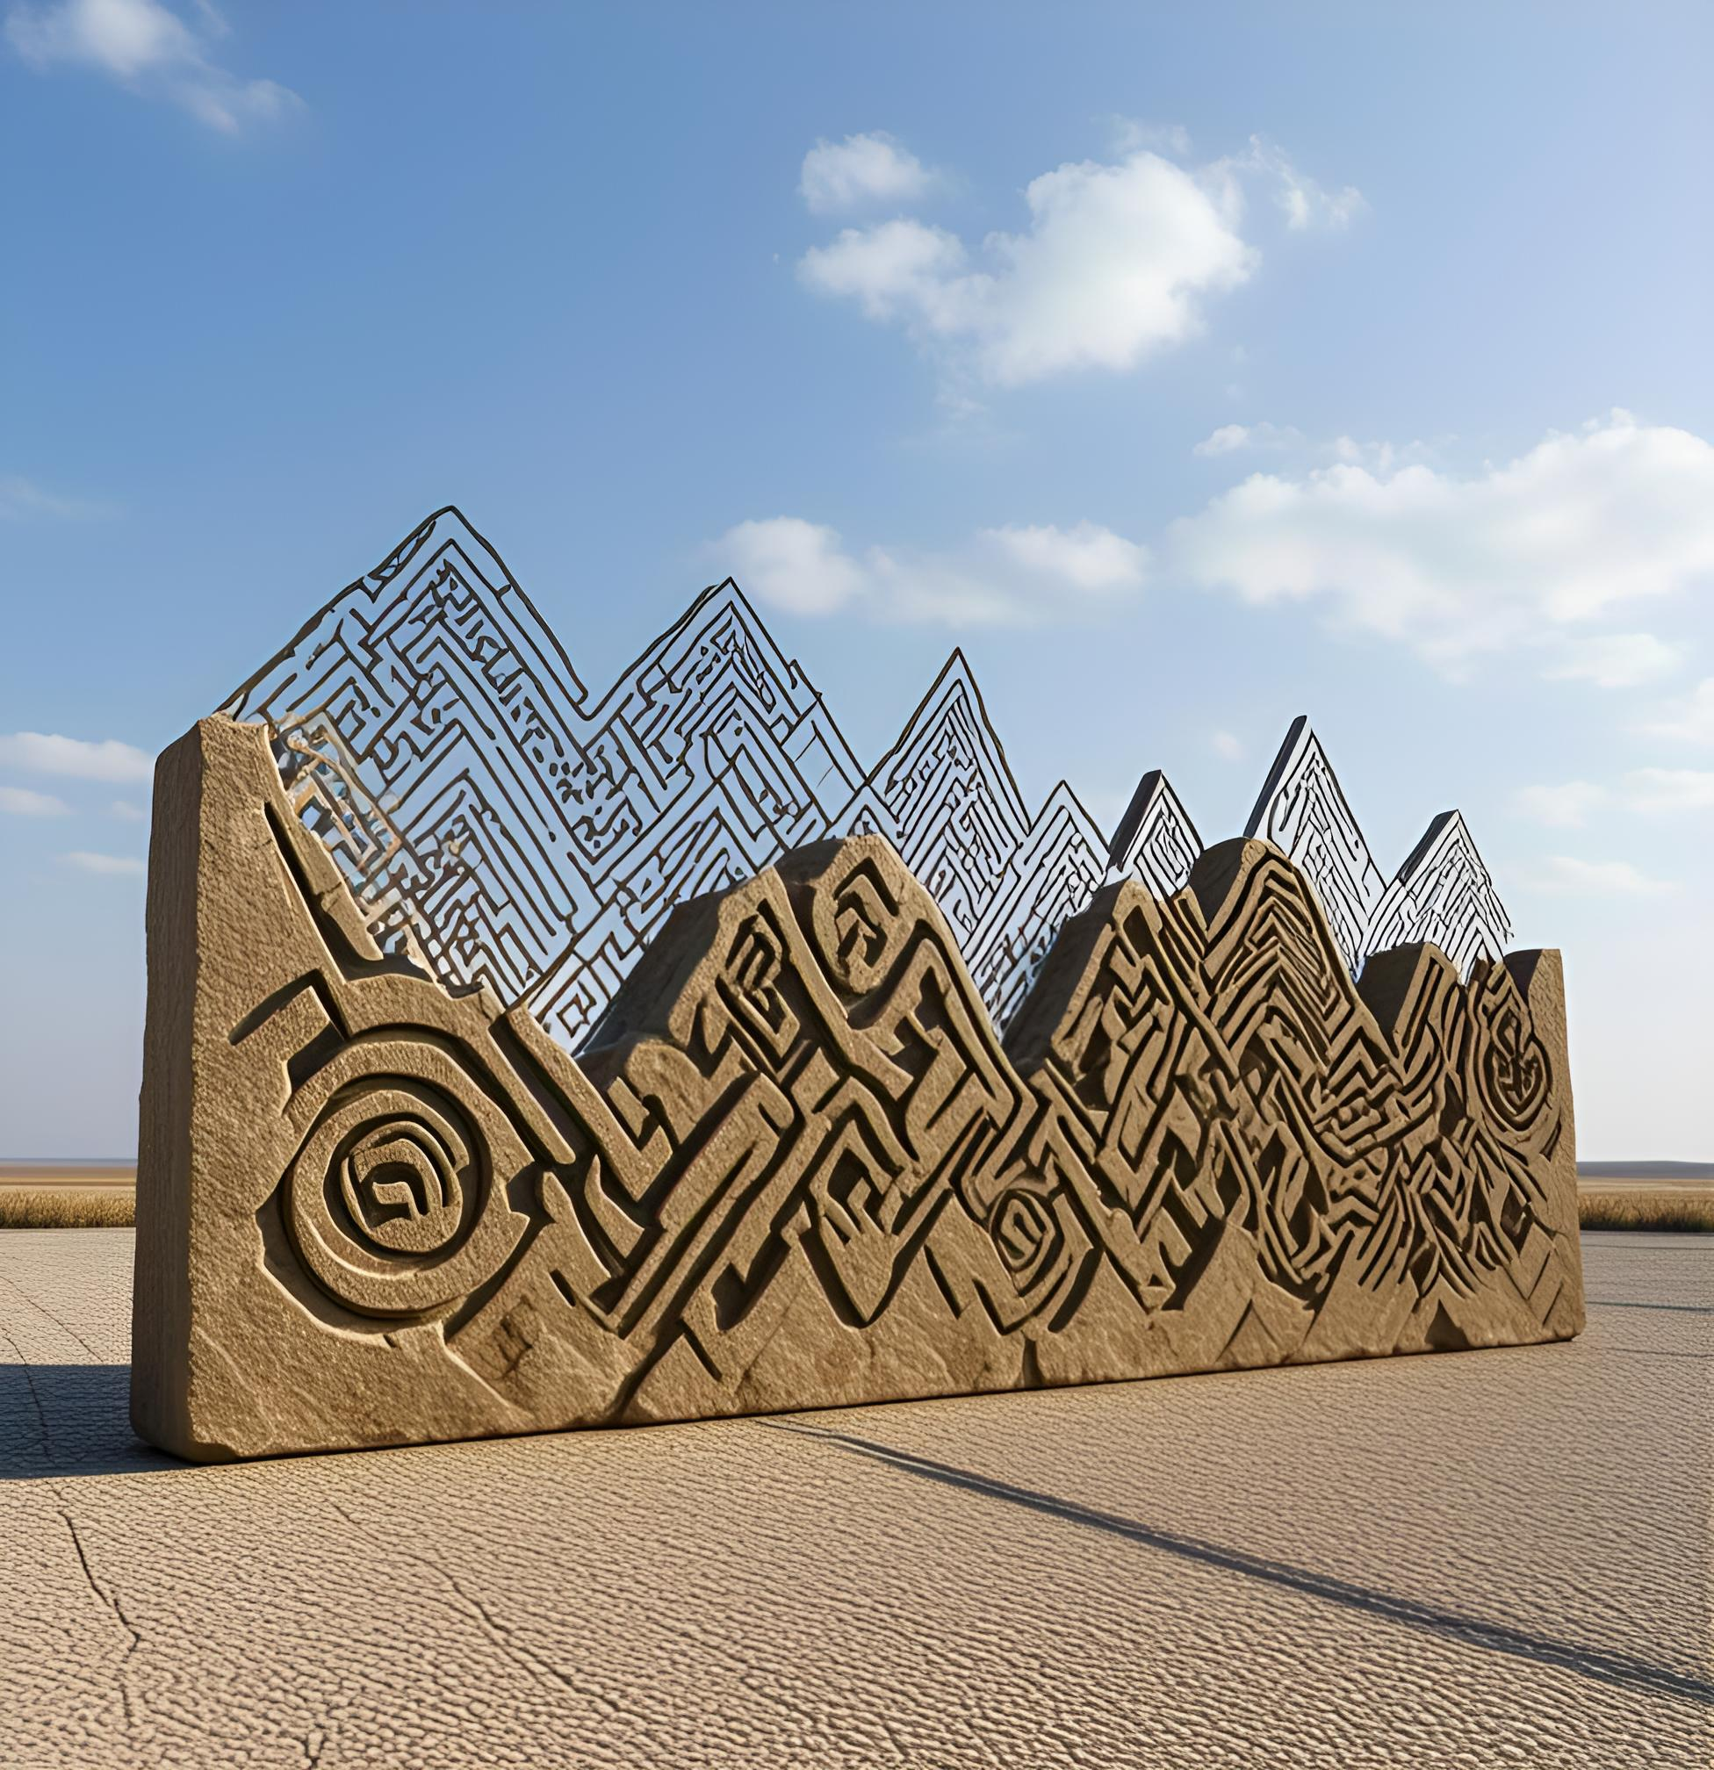
刺激的游戏体验，肾上腺素飙升
相比与普通的双人竞技类游戏，我们的游戏似乎并没有那种搓出连招或是机枪扫射的爽快的打击感（当然也不是不可以有），但是，玩家需要高度集中注意力观察游戏屏幕和伪装自己，每一刻都在风险和收益之间反复权衡，最后在逐渐紧张的局势之中被迫做出豪赌，这种游戏机制反而能够带来一般的割草类游戏所不能带来的紧张感与刺激感

Slide 11
设计难点
03

Slide 12


关卡设计避免单一套路
平衡新机制复杂度
新机制又不能复杂到破坏“简单易上手”的核心原则，需要在创新玩法和游戏的易操作性之间找到精细的平衡，确保玩家能轻松理解并参与游戏。
避免玩法单一
如果所有关卡都只是“找出真人并出拳”，游戏会迅速变得乏味。每个关卡都必须引入颠覆性的新机制，让玩家始终保持新鲜感和挑战欲。

Slide 13

多人同屏的视觉识别问题
角色外观相同带来的问题
由于所有角色外观相同，且是俯视视角，玩家有时会难以快速定位自己的角色，尤其是在工厂关卡这种画面缩放更远的场景，这为玩家带来了一定的视觉困扰。
公平性与视觉识别的矛盾
这是为了公平性而做出的牺牲，如果给玩家特殊标记，对其他玩家就不公平了，所以只能在保证公平的前提下，尽量解决视觉识别难题。

Slide 14


平衡“可观察性”与“隐蔽性”
AI太蠢的影响
AI太聪明的影响
如果AI太蠢，玩家一眼就能认出彼此，这会使游戏的伪装与观察环节失去挑战性，玩家很容易就能识别出其他玩家，降低了游戏的趣味性和紧张感。
若AI太聪明，玩家又难以融入其中，无法很好地伪装自己，导致游戏难度过高，玩家可能会因为难以在众多AI中隐藏自己而感到挫败，影响游戏体验。

Slide 15
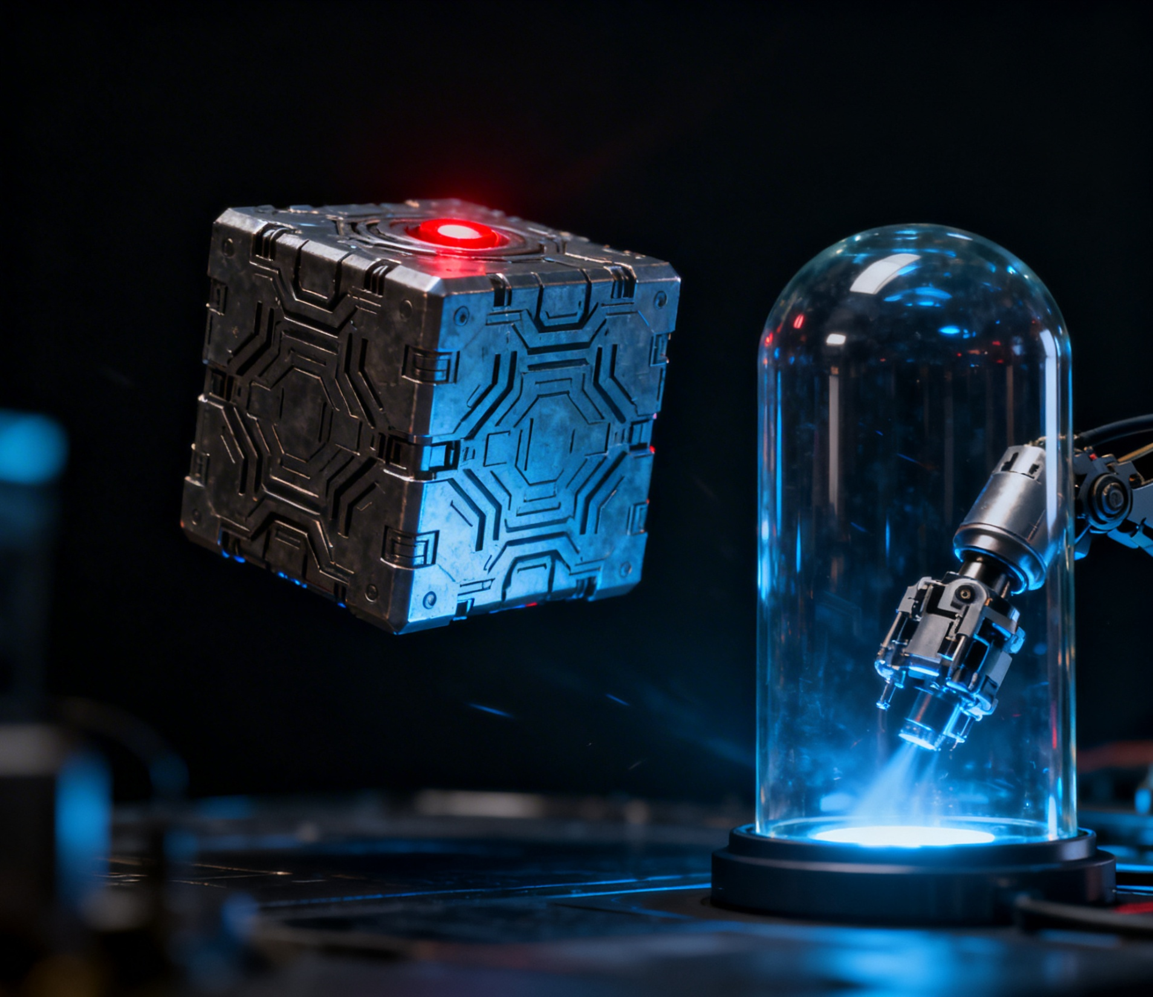
AI设计的逆向思维挑战
AI需简单可预测
通常游戏AI要尽可能智能、拟真，但这款游戏要求AI简单、可预测、机械，开发者需要刻意“降级”AI的复杂度，以符合游戏的设计需求。
确保AI行为有趣
在降低AI复杂度的同时，还要确保AI行为足够有趣，不会让玩家感到无聊，使游戏既具有挑战性又不失趣味性。

Slide 16
谢谢
THE END

